Slide 1
FILOSOFÍA
MEDIEVAL
Dios es el Ser
El hombre es un ser CREADO e iluminado por Dios
El mundo es creado por Dios

Slide 2
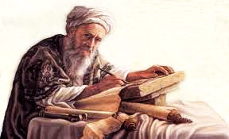
Época Medieval
Periodos
Patrística: Surgimiento del pensamiento cristiano
Baja edad media: Relación entre filosofía y teología
Medioevo: Continuación de la teología y filosofía de Agustín de Hipona
Escolástica o Alta edad media: El problema de los universales y la llegada de la lógica Aristotélica

Slide 3
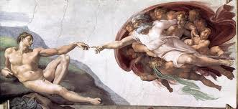
El Neoplatonismo
Plotino
Nace en Licópolis. Estudia Platón en Alejandría. Los discípulos escribieron LAS ENÉADAS: Sus obras Filosóficas completas.

Slide 4
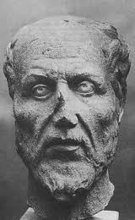
El Neoplatonismo
Desea llevar el idealismo platónico a su máxima expresión.
Por su cercanía a la religiosidad hindú, su pensamiento esta marcado por una influencia religiosa, en respuesta a la crisis que vive Roma.
Influenciado por el Gnosticismo: Contiene elementos cristianos, griegos, hindúes y Hebreos. Aparece el concepto de DIOS
El Gnosticismo es una religión que promueve solo la fundación del mundo con dos principios: el bien y el mal

Slide 5
Propuesta Filosófica Neoplatónica
La Unidad del Ser
SER
Uno - Absoluto - Independiente - Perfecto
Emanación
Se impregna el mundo natural de lo sobrenatural
Fusión entre lo sensible y el Ser-Uno
La unidad asume la diversidad del mundo.
Punto de encuentro entre lo material y lo ideal

Slide 6
Propuesta Filosófica Neoplatónica
SER
Emanación
Hipóstasis
Inteligencia
Alma
Tres Manifestaciones en tres momentos
Uno

Slide 7
Propuesta Filosófica Neoplatónica
Inteligencia
Alma
Uno
SER
Es la intermediaria entre el mundo sensible y el mundo intelectual
Es absoluto y esta libre de ser entendido, contiene la plenitud de toda perfección
De la contemplación del UNO emana la inteligencia o NOUS.
La Inteligencia necesita algo para ser ejercitarse:
El mundo sensible
El Alma ve al mundo perfecto de la ideas del NOUS y entender las cosas sensibles

Slide 8
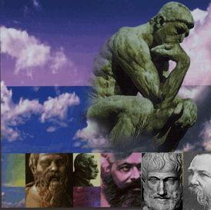
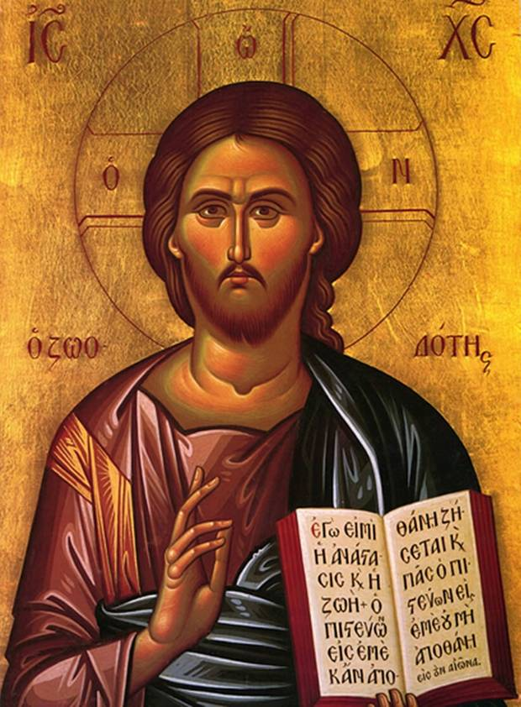
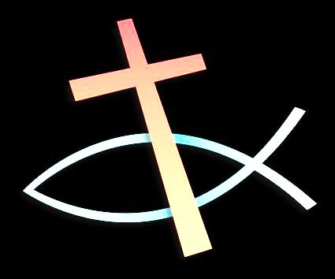
La llegada del cristianismo
al mundo de la Filosofía

Slide 9
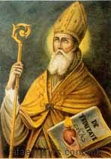
San AGUSTÍN DE HIPONA
¡Tarde te amé, Hermosura tan antigua y tan nueva, tarde te amé!
Y tú estabas dentro de mí
y yo afuera,
y así por fuera te buscaba;
y, deforme como era, me lanzaba sobre estas cosas hermosas que tú creaste.
Tú estabas conmigo, mas yo no estaba contigo.

Slide 10
El problema de San Agustín
«Yo estoy completamente cierto de mi existencia porque, en caso de que me engañara también existiría, ya que no es posible que me engañe si no existo»
Punto de Partida: La pregunta por Dios, el Alma y La Verdad.
Punto de discusión: La VERDAD
Existen Verdades sobre los objetos sensibles: DOXA
Existen Verdades sobre los objetos ininteligibles: IDEA es la VERDAD
EXISTE UNA VERDAD ONTOLÓGICA: DEL SER MISMO
Las ideas existen en la mente de DIOS
DIOS es la única realidad necesaria de conocer: es PERFECTO
EL SER (DIOS) es VERDADERO

Slide 11
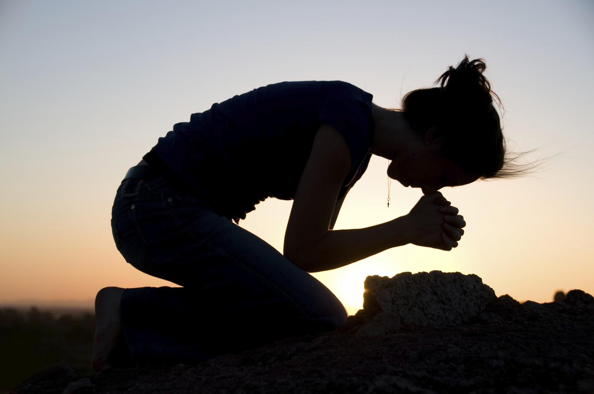
Ontología Agustina
“Me he convertido para mí mismo en un campo de dificultades y de abundante sudor”; sin embargo, “no hay cosa alguna más cercana a mí que yo mismo” Conf. X, XVI.
El ser humano es un animal en busca de sentido, es autoconsciente y se piensa.

Slide 12
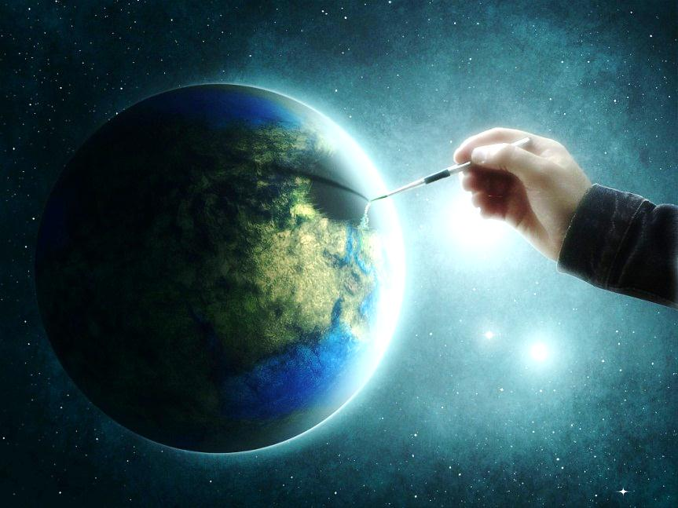
Ontología Agustina
El Ser fue creado de la nada por Dios
Dios es la fuente del ser y de la bondad por lo tanto todas las realidades son participación de la inteligencia divina.
El mundo es una realidad distinta de la divina aunque su esencia es la misma.
Todos los seres existentes en la idea de
Dios pasan a ser realidad en el mundo sensible.
Para San Agustín el mundo y el ser de las cosas son un acto libre de Dios.

Slide 13
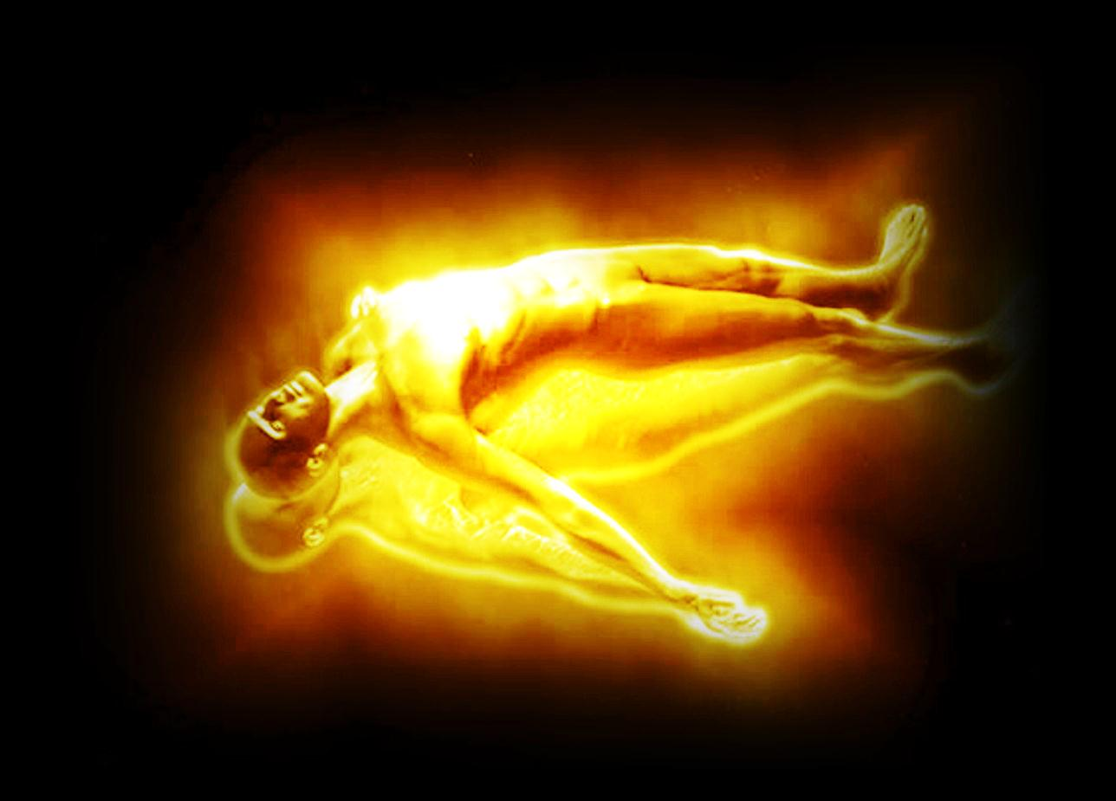
Antropología Agustina
Punto de Partida: ¿Qué es el hombre?
Punto de Discusión: ¿Puede el hombre Conocer la Verdad?
Rtas:
El hombre es un compuesto de Cuerpo y Alma
El Alma ha sido creada por Dios, por eso el Alma busca a Dios, porque es la Verdad que desea conocer y a la cual volver.
El hombre debe buscar en su alma (introspección) porque la verdad se encuentra en nosotros mismos.
Por medio de la fe: que es el conocimiento que busca la verdad.
La fe es superior a la razón, porque hay que creer para tener la posibilidad de entender.

Slide 14
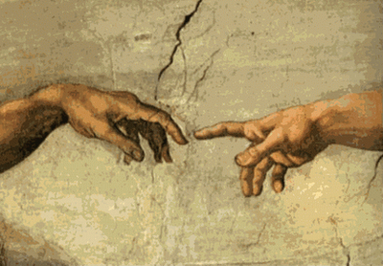
Antropología Agustina
Qué es el hombre?
El hombre es una Criatura que, a imagen y Semejanza, busca a su creador, San Agustín utiliza el camino de la interiorización, el conocimiento de sí misma del alma, como punto de partida más idóneo que el conocimiento de la realidad corpórea exterior.

Slide 15
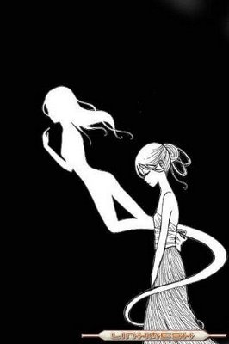
Antropología Agustina
El alma y el cuerpo son sustancias distintas y que el hombre es un "alma inmortal que se sirve de un cuerpo mortal y terreno".
El alma posee un conocimiento directo de sí misma, se conoce a sí misma mejor y más adecuadamente que conoce las realidades corpóreas exteriores.

Slide 16
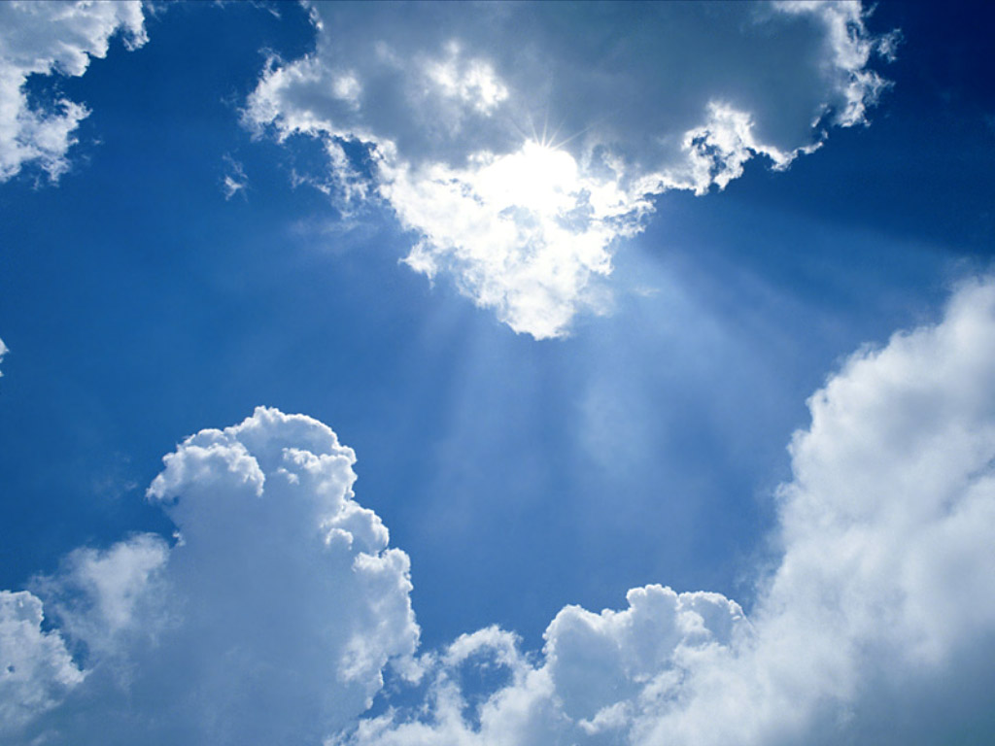
Epistemología y Gnoseología Agustina
¿Cómo llega el hombre al Conocimiento?
Conocimiento sensible
Conocimiento de la Verdad
Se necesitan
es
FE
RAZÓN
De las cosas del mundo
y de la Naturaleza

Slide 17

Epistemología y Gnoseología Agustina
RAZÓN
Confluyen en AUTOCONCIENCIA
Realidad y Verdad
DIOS (SER)
FE
Mirada interior de uno mismo
ILUMINACIÓN DIVINA
Permite acceder al conocimiento-sabiduría.
Mueve el Alma hacia las verdades eternas.
El territorio de la razón se identifica con Dios.

Slide 18
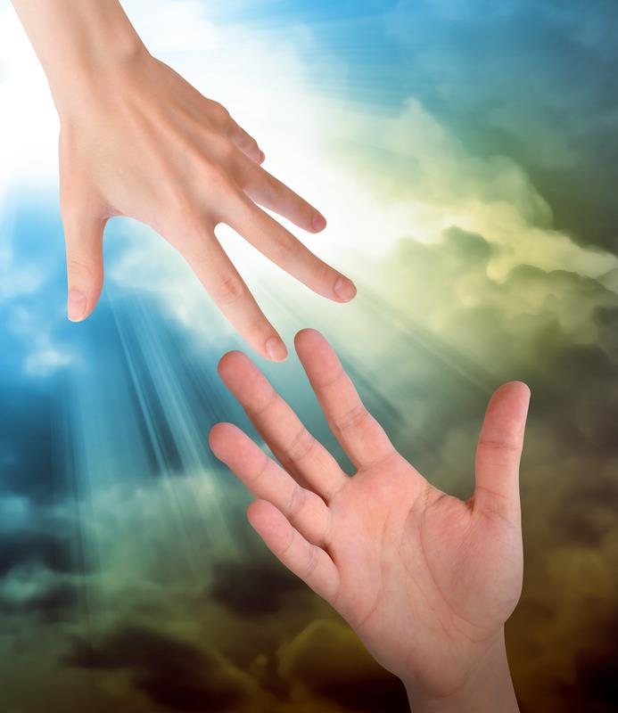
Epistemología y Gnoseología Agustina
La razón ayuda al hombre alcanzar la fe
«Intellige ut credas»
(Creo para entender)
Hay que buscar la vía de la fe para encontrar la verdad de Dios, del Hombre y del Mundo

Slide 19
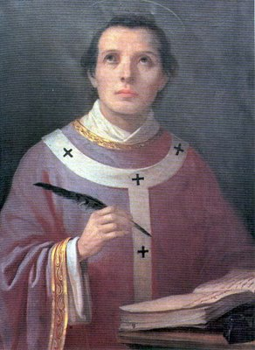
SAN ANSELMO DE CANTERBURY
«La fe es la fuente primera del conocimiento, para los hechos que revelados, los cuales, una vez conocidos, serán objeto de la razón para ser interpretados»

Slide 20
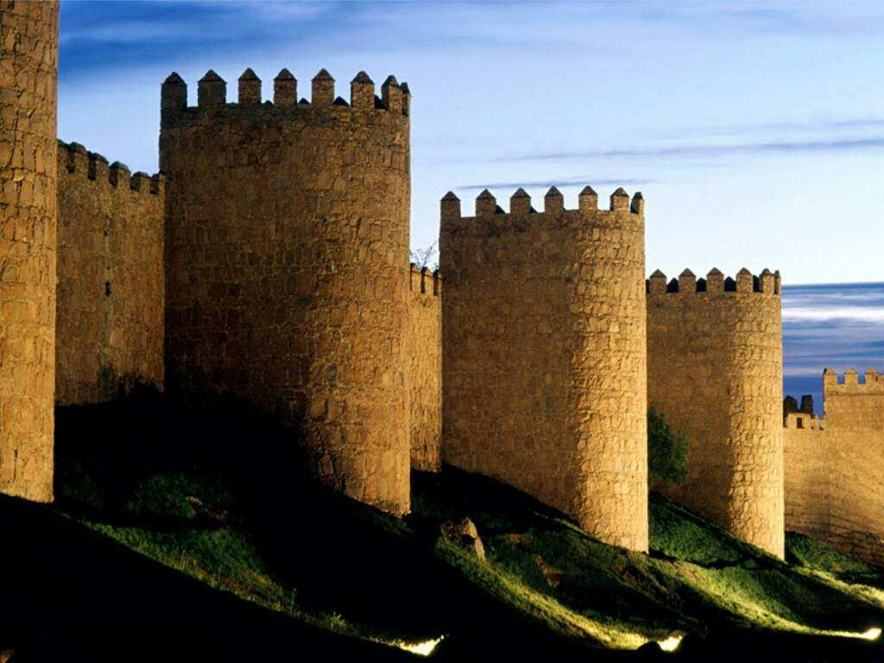
Nace en Piamonte en el 1003.
Su pensamiento pertenece ala tradición agustiniana.
Es toda una figura en la historia de la especulación teológica.
Reconocida figura como teólogo natural o metafísico.
No distinguió claramente entre los campos de la teología y de la filosofía.
Ante todo creía en la Doctrina y después intentaba entenderla

Slide 21
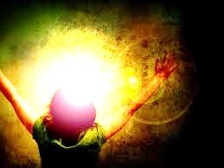
Los argumentos de la verdad
LA VERDAD DEL SER ES LA UNICA VERDAD
EL SER MISMO ES LA VERDAD
ESA VERDAD DEL SER SE ENCUENTRA EN DIOS, POR ESO DECIMOS QUE DIOS ES LA VERDAD

Slide 22
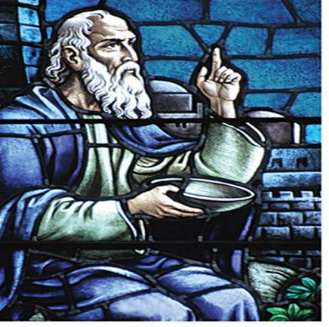
LOS ARGUMENTOS DE LA VERDAD
LAS FUENTES DEL CONOCIMIENTO SON:
LA FE Y LA RAZÓN
LOS CRITERIOS PARA COMPRENDER LA VERDAD ES QUE, NO ES QUE NO SEA COMPRENDIDA, SINO RECONOCER QUE NO CONTRADIGA LA RAZÓN MISMA

Slide 23
EL ARGUMENTO ONTOLÓGICO
En su libro PROSLOGIUM construye un argumento a priori sobre la existencia de la idea de Dios , es decir, sin recurrir a la experiencia.
A Dios podríase entender como:
“El Ser Mayor del cual nada puede pensarse”
Explicación:
Si algo puede ser pensado a la vez que existe, sería mayor que aquello que sólo es un ser pensado. De ahí que el Ser Mayor del cual nada puede pensarse tenga que existir, y no ser sólo objeto en el pensamiento”

Slide 24
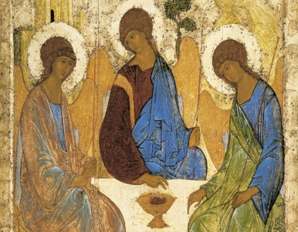
LA FILOSOFIA ÁRABE

Slide 25
Contexto Socio-cultural
En el año 529 se clausura la escuela de Atenas, y emigran los libros para Oriente.
El corpus Aristotélico se conserva entres los pensadores árabes.
La filosofía árabe cuando se encuentran el Corán con los libros de Filosofía de Aristóteles. Se ven obligados a dar respuestas a preguntas cómo: La eternidad del mundo, la mortalidad del alma y la relación entre fe y razón .
Los filósofos árabes emigran a occidente y se encuentran con la teología, en ese momento se enfrentan dos cuestiones históricas en la filosofía:
La filosofía científica de Aristóteles
y Las Verdades reveladas por Dios

Slide 26
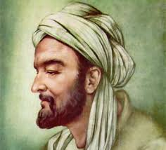
Avicena (980-1037)
Revisa la obra de Aristóteles y profundiza en la Lógica y Metafísica
LA LÓGICA DE AVICENA SE CENTRA EN UN TEMA:
LOS UNIVERSALES
Universales ante rem | Que existen en Dios como una idea
Universales in re | Existen en cada cosa como forma sustancia
Universales post rem | Existen como conceptos por medio de la abstracción
Metafísica | Existe un ser necesario, o sea, un ser que no tiene causa. Un ser contingente, o sea, un ser que existe por una causa.

Slide 27
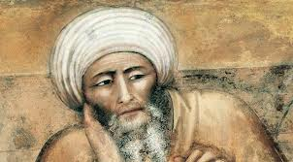
Averroes (1121-1198)
Revisa la obra de Aristóteles y profundiza en los temas de creación y la inmortalidad del alma. Su filosofía fue prohibida, y se reconocen tres ideas.
La inmortalidad del alma no es personal | Existe algo en los seres que es inmortal. Todo lo que ha sido creado es mortal.
La doctrina de la doble verdad | Hay cosas que son verdades desde el punto de vista de la filosofía, pero no desde la fe. Existe una verdad filosófica y una verdad revelada o divina
El mundo es eterno | La materia es eterna en cuanto que existe el principio del movimiento.

Slide 28
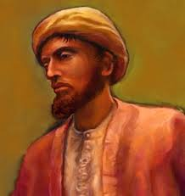
Maimónides (1135-1204)
Es un judío, teólogo, que su escribe para defender la fe judía de la filosofía occidental. Retoma elementos platónicos y aristotélicos para explicar la verdad de Dios
La creación | No acepta que la Thorá (Fe) y la Filosofia (Razón) sean conocimientos diferentes. Es posible aceptar que la creación del mundo se haya dado en el tiempo, desde la fe.
El intelecto es un agente separado | El ser humano esta dotado de un entendimiento paciente, que todo lo recibe, y cuando muere se une al entendimiento agente.
Demostración racional de la existencia de Dios | Recurre a la idea de movimiento para demostrar la existencia de algo que lo mueve, pero que nunca ha sido movido.

Slide 29
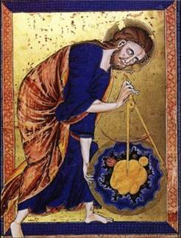
LA ESCOLASTICA
Se desarrolla en el siglo XI.
Es la Filosofía que busca ordenar todo el conocimiento en un conjunto de dogmas.
Los Escolásticos se convencieron del conocimiento de la verdad, por eso su propósito intelectual es la interpretación racional de la VERDAD DIVINA.
Su proyecto filosófico es profundizar en el conocimiento de las verdades de la fe y sistematizarlos, hacer una enciclopedia donde se encontrase TODO el conocimiento

Slide 30
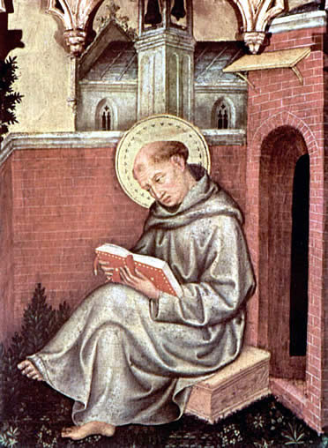
El Método Escolástico
Es conocido como la Contraposición de Argumentos
Se busca por medio de este método mirar los PROS y CONTRAS prospecto a determinada cuestión, con los argumentos de se presentaban en las Sagradas Escrituras (Biblia) o e las obras de autores anteriores.
Su propósito es armonizar LA FILOSOFIA Y LA TEOLOGIA COMO LAS VERDADERAS CIENCIAS.

Slide 31
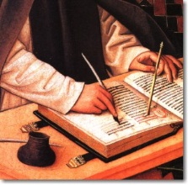
El problemas de:
LOS UNIVERSALES
¿Dónde esta la idea de un objeto,
en el objeto mismo o en la razón del hombre?
Platón dice que existen, independientes del objeto, o sea, en la razón.
Aristóteles dice que una idea existe en la cosa misma, y es su forma.

Slide 32
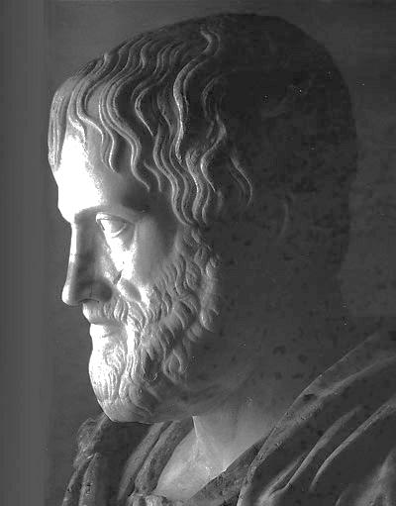
¿En qué consiste el nombre
de una cosa?
Escuela | Características de la respuesta
Realismo | El universal es una esencia o substancia separada de la cosa, que existe, independientemente de la experiencia humana. Los nombres de la cosas, o sea, la cosa misma, tiene existencia propia por fuera de la mente humana. Existe en la mente de Dios
Conceptualismo | Los universales existen, pero son las ideas universales de nuestra mente. Son sólo los conceptos que están en nuestra mente.
Nominalismo | Investigas en que consiste esta corriente filosófica de la escolástica

Slide 33
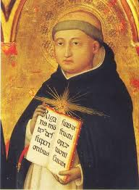
SANTO TOMAS DE AQUINO
La filosofía es el conocimiento con independencia de la revelación.
La teología natural se ocupa de la parte de la revelación que es posible demostrar de forma racional.
Existen verdades que le son inaccesibles a la razón humana

Slide 34
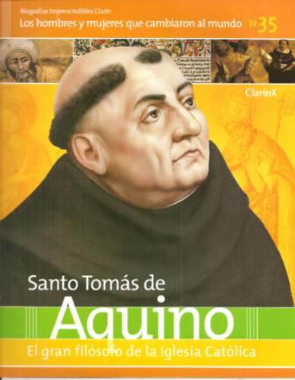
1. En contra posición a la tradición agustino-platónica, santo tomas expresa su filosofía por medio de método aristotélico.
2. Une la cristianismo y el aristotelismo, la discusión entre fe y razón.
3. Incorporó al mundo de la fe cristiana algunos elementos filosóficos: la racionalidad y en intelectualismo griego.
4. El carácter realista concreto y empírico aristotélico
5. Utiliza en método escolástico para explicar las cuestiones de la fe.
IDEAS TOMISTAS

Slide 35
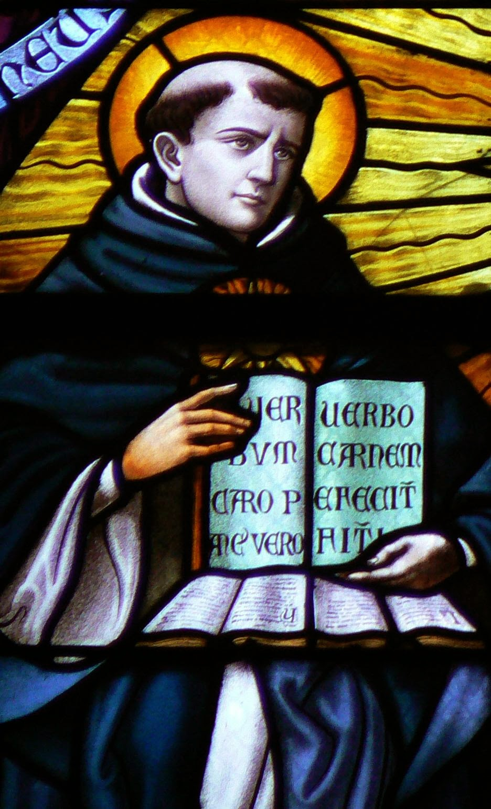
¿Quién es Santo
Tomas de Aquino?
Filosofo y Teólogo italiano. Es el personaje filosófico mas importante de la Escolástica.
Ingresa a la Orden Religiosa de los Dominicos y, tras estudia en la Universidad de Nápoles, y sacerdote a los 19 años, se dedica a los estudios profundos de la filosofía aristotélica.

Slide 36
¿Cuáles son los problemas
filosóficos que aborda
Santo Tomas de Aquino?
La relación entre fe y razón
La distinción entre la esencia / existencia.
Las pruebas de la existencia de Dios
La concepción del hombre
La nueva ética tomista

Slide 37
La relación entre
Fe y Razón
Aunque Santo Tomas aceptó el predominio de la Teología (FE) sobre la Filosofía (RAZÓ), dio gran importancia al ejercicio filosófico.
Rechaza la teoría averroista de doble verdad, a la cual afirma la existencia de UNA ÚNICA VERDAD, y dos formas de llegar a ella.
La VERDAD se subdivide en: Verdades Naturales y Verdades Reveladas. A las primeras se llega por la Razón y a la segunda por la Fe.
El conocimiento sólo es cierto si se obtiene con la teología, y la razón sólo sirve para demostrar, aclarar y rebatir las objeciones contra la fe.

Slide 38
En la pregunta sobre si el mundo fue creado o es eterno, santo Tomas plantea que los argumentos a favor o en contra sobre ambas posibilidades no se pueden probar.
Se inclina por los siguiente: aunque la razón esta subordinada a la teología, ésta tiene cierta autonomía:
FE Y RAZÓN SE COLABORAN EN LA CONSECUCIÓN DE LA VERDA.

Slide 39
2. La Distinción entre:
Esencia / Existencia
En su filosofía aristotelica-cirtiana, santo Tomas de Aquino retoma la Metafísica y la estructura del ser para darle contenido a su planteamiento.
Tomas plantea que de la idea de algo no se podría deducir su existencia. Por ello, busca reinterpretar la existencia de Dios donde se tenga en cuenta la experiencia sensible

Slide 40
3. Pruebas de
la existencia de Dios
En esta época no se duda de la existencia de Dios, pero ejercen la lógica para demostrar el poder de la razón humana.
Lo que busca santo Tomas es un método que demuestre desde la experiencia la existencia de la un ser trascendente.

Slide 41
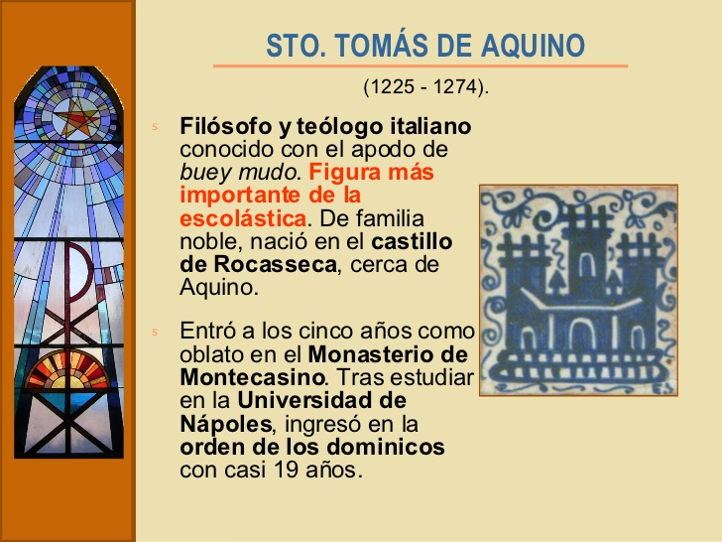
3.1. Las cinco vías de
la existencia de Dios.
a) El Motor Inmóvil: todo lo que se mueve es movido por otro. Debe de haber un primer motor que no sea movido por nadie, ese es Dios.
b) Causa Eficiente: Todo sucede por una cadenas de causas eficientes, pues debe de haber una causa eficiente primera, esa causa es Dios.

Slide 42
c) Ser contingente y Necesario: Los seres son contingentes, si todos los seres fueran contingentes no existiría nada, pero debe haber un ser que sea necesario en sí mismo, ese ser es Dios.
d) Los grados de Perfección: Hay grados de perfección en los seres, Debe de haber un ser verdadero, bueno y único (perfecto), que cause orden y belleza a todas las demás cosas, ese ser es Dios.

Slide 43
e) El gobierno del Mundo: Las cosas que carecen de conocimiento obran por un fin. Debe de haber un ser inteligente que las dirija a ese fin, pues ese ser es Dios.
¿Cómo es Dios?
Tomas de Aquino afirma que las cualidades de Dios son: Inmutable, simple, perfecto, bueno, infinito, omnipresente, eterno y único.
¿Cómo se conoce a Dios?
Vía de la Negación y la Vía de la eminencia.

Slide 44
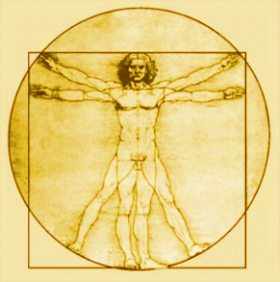
4. La Nueva Concepción del Hombre
El hombre es un compuesto de cuerpo y alma
cuerpo
materia
alma
Forma
Es la materia común y signada
Es mortal y no posee entendimiento.
Es el principio vital, inmaterial e inmortal.
Contiene: Entendimiento agente (acto) y entendimiento posible (potencia)
CUERPO Y ALMA SON LA ESENCIA HUMANA

Slide 45
5. La Nueva Ética Tomista
Dios gobierna al mundo con la providencia.
El ser humano es libre, tiene libertad de albedrío para actuar.
El mal es la ausencia del bien que el hombre realiza por pena (deficiencia de su acción) o culpa (INTENCIÓN DE SU ACCIÓN).

Slide 46
El fin de la acciones humana es conseguir la felicidad, que se entiende por la contemplación divina y la sindéresis.
Las virtudes: intelectuales morales y teologales perfeccionan la acción del hombre en su búsqueda de la felicidad.

Slide 47


Slide 48
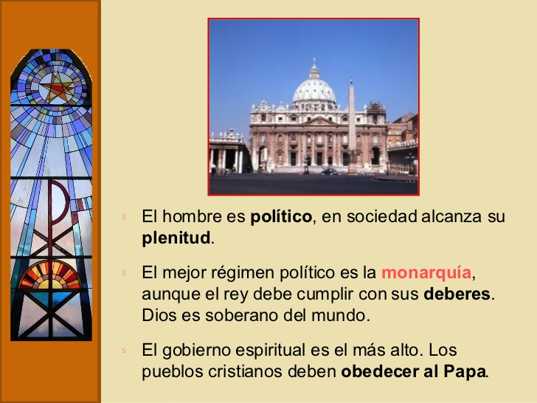

Slide 49
Santo Tomas de Aquino
Problemas filosóficos
Armonizar fe y razón
Ontología
Antropología
Ética
Política
Influencias
La razón sirve para los preámbulos de la fe
Con la idea de algo (esencia) no se demuestra su existencia.
Las 5 vías que demuestran la existencia de Dios
El alma es el principio vita
El alma tiene entendimiento y voluntad
El telos de las acciones humanas son: La visión beatífica y la Felicidad
Las virtudes:
Intelectuales,
Morales y teologales
Existe la ley divina
La ley natural es reflejo de la ley natural.
La ley positiva es prolongación de la ley natural.
El régimen político perfecto es la monarquía.

Slide 50
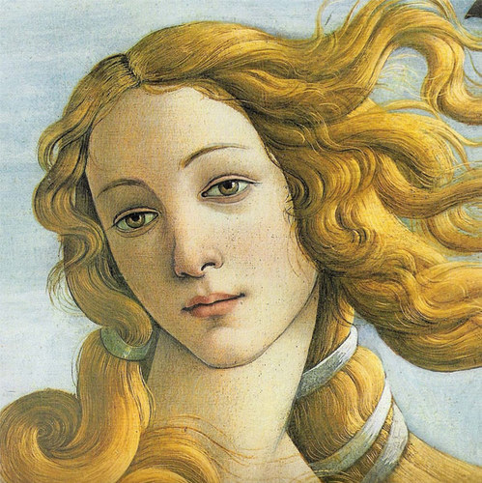
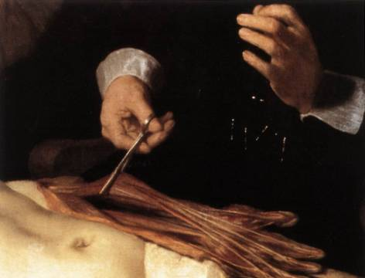
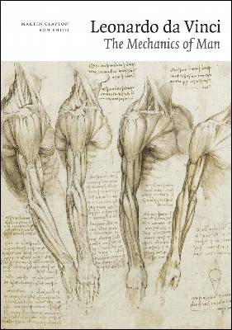
Gracias

